Slide 1
Разметка последовательности
На основе лекций Артемовой Екатерины https://openedu.ru/course/hse/TEXT/#

Slide 2
Языковые модели

Slide 3
В предыдущих занятиях:
Мы познакомились с векторной моделью:
Документ – вектор
Слово – вектор

Slide 4
В предыдущих занятиях:
Мы познакомились с векторной моделью:
Документ – вектор
Слово – вектор
Векторная модель документа и слова не учитывает порядок слов

Slide 5
В предыдущих занятиях:
Мы познакомились с векторной моделью:
Документ – вектор
Слово – вектор
Векторная модель документа и слова не учитывает порядок слов
Языковая модель – вероятностная модель, которые учитывают порядок слов

Slide 6
Языковая модель
Предсказать слово в последовательности:
«на улице идет дождь, а у нас идет _______»

Slide 7
Языковая модель
Предсказать слово в последовательности:
«на улице идет дождь, а у нас идет концерт»

Slide 8
Языковая модель
Предсказать слово в последовательности:
Выбрать более вероятное предложение:
«на улице идет дождь, а у нас идет концерт»

Slide 9

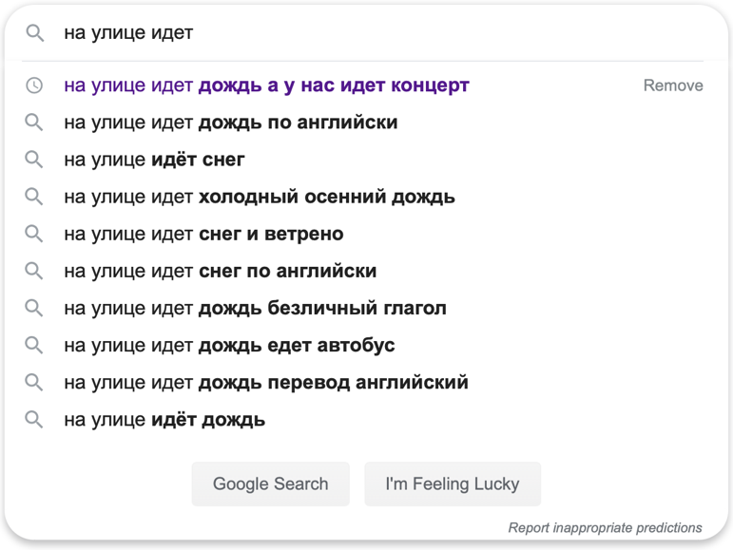
Пример: поисковые подсказки

Slide 10
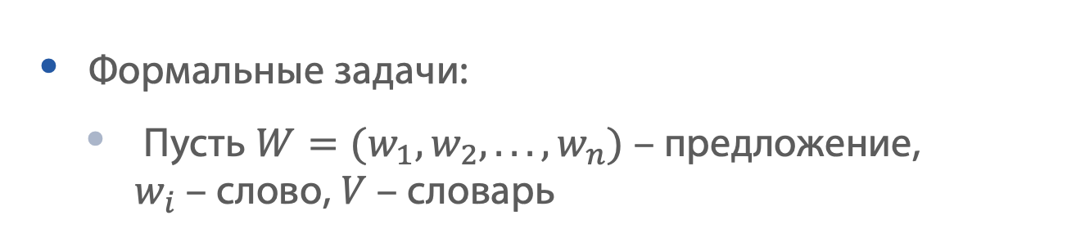
Вероятностная языковая модель

Slide 11
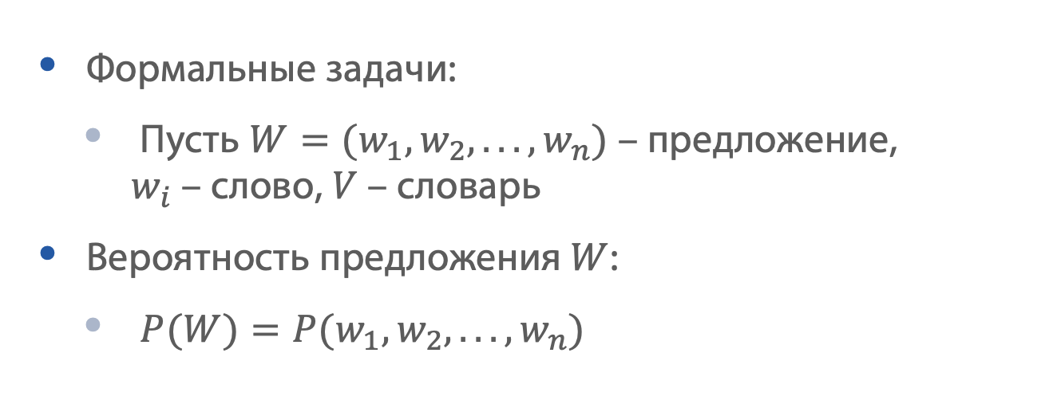
Вероятностная языковая модель

Slide 12
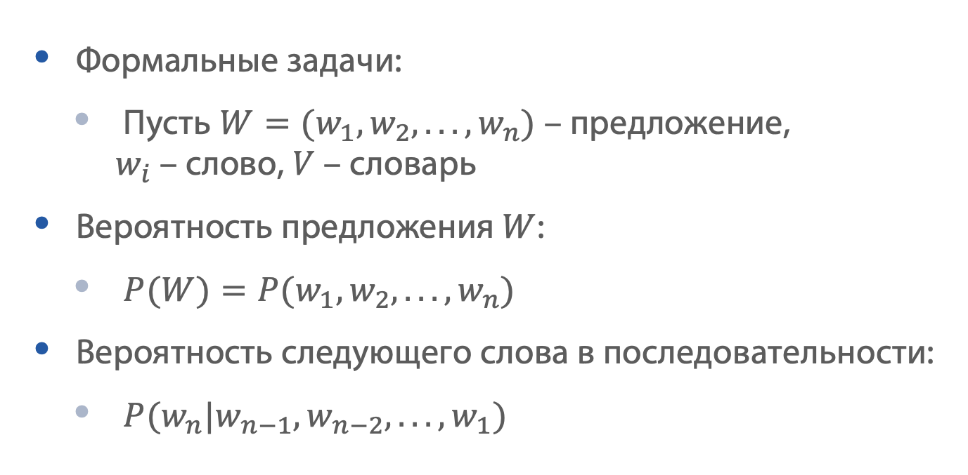
Вероятностная языковая модель

Slide 13
Как оценить вероятность предложения?
Разворачиваем последовательность слов:

Slide 14
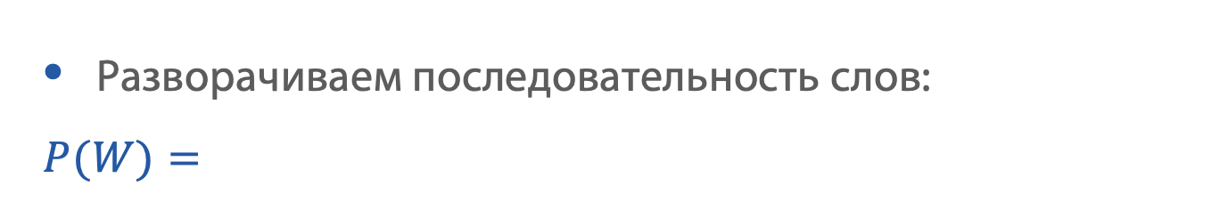
Как оценить вероятность предложения?

Slide 15
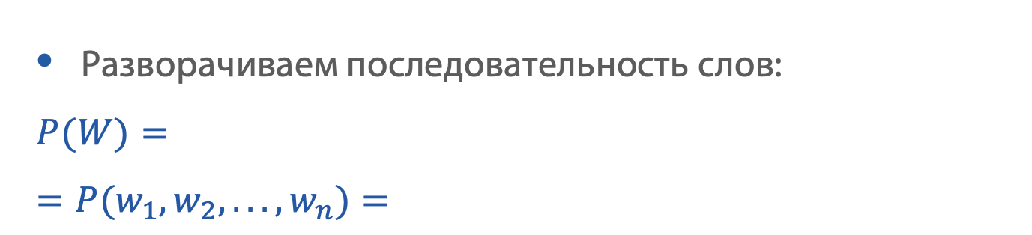
Как оценить вероятность предложения?

Slide 16
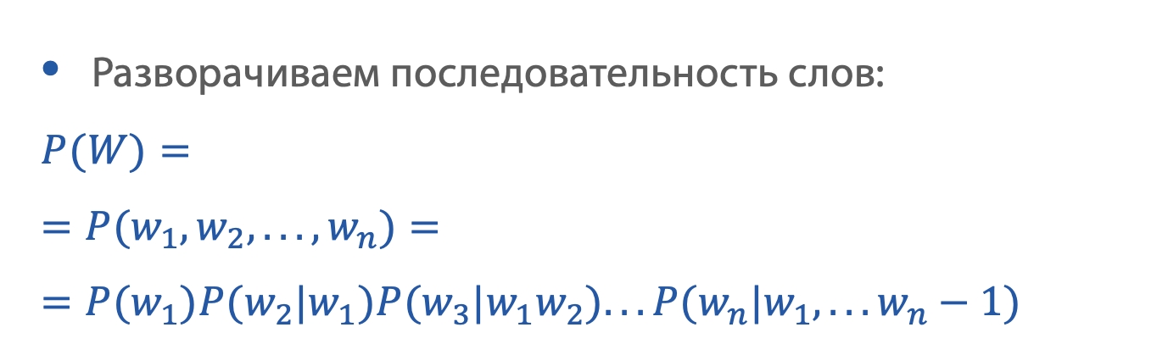
Как оценить вероятность предложения?

Slide 17


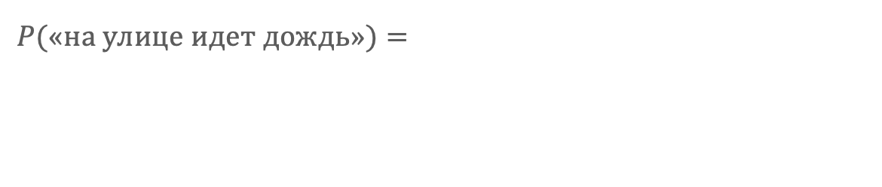
Как оценить вероятность предложения?

Slide 18
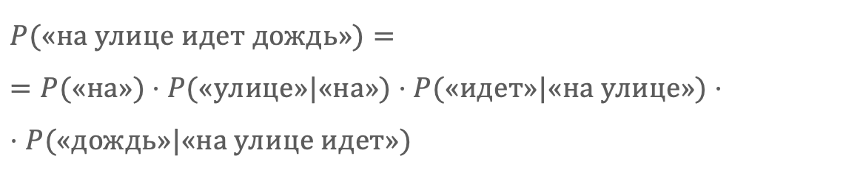
Как оценить вероятность предложения?

Slide 19

Как оценить вероятность предложения?

Slide 20
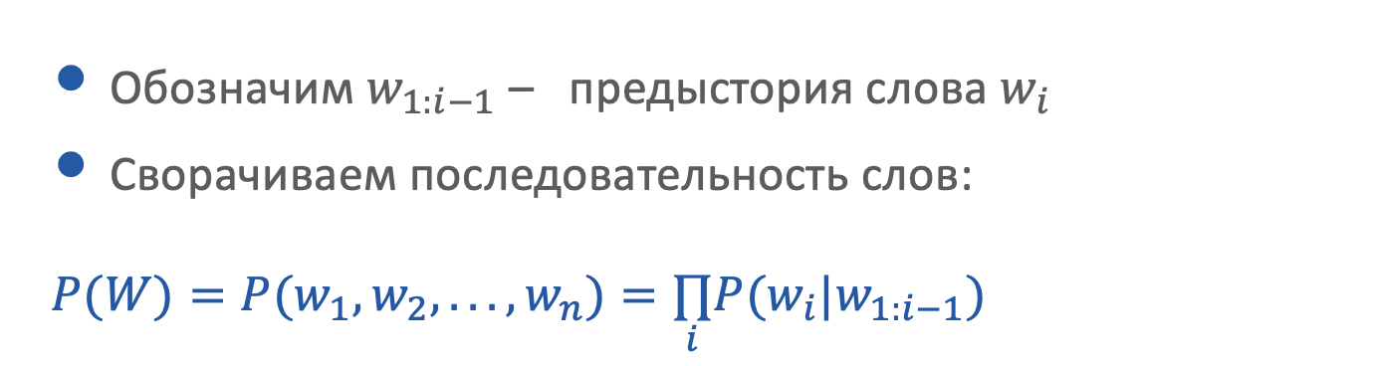
Как оценить вероятность предложения?

Slide 21
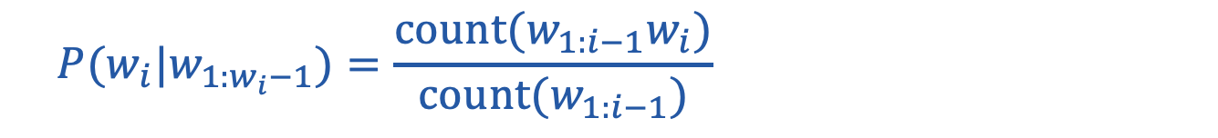
Как оценить вероятность предложения?

Slide 22

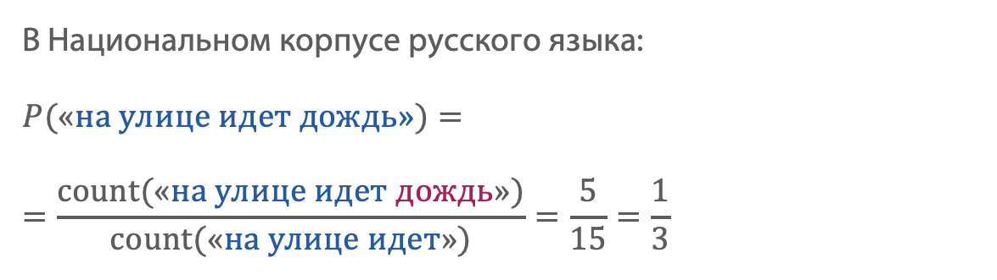
Как оценить вероятность предложения?

Slide 23
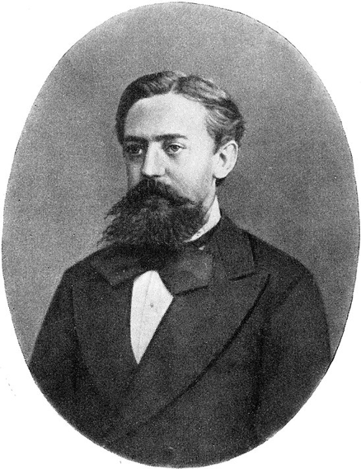
А. А. Марков 1856 – 1922
один из самых известных математиков российского происхождения

Slide 24
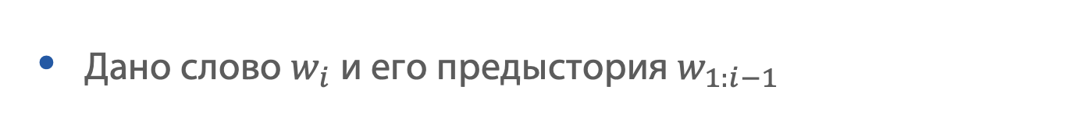
Марковская модель

Slide 25
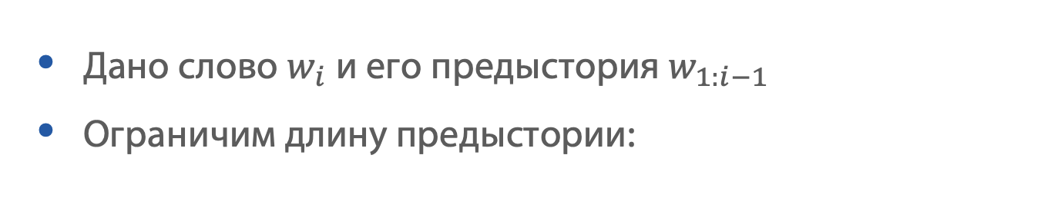
Марковская модель

Slide 26


Марковская модель

Slide 27
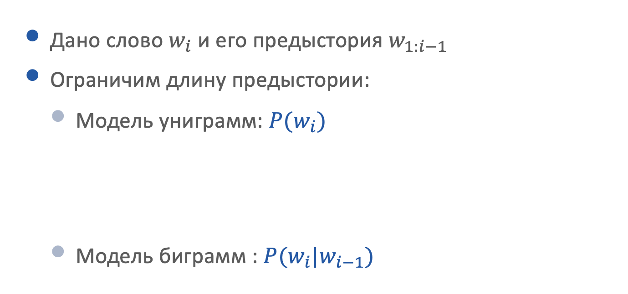

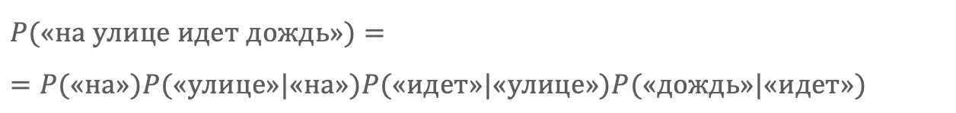
Марковская модель

Slide 28
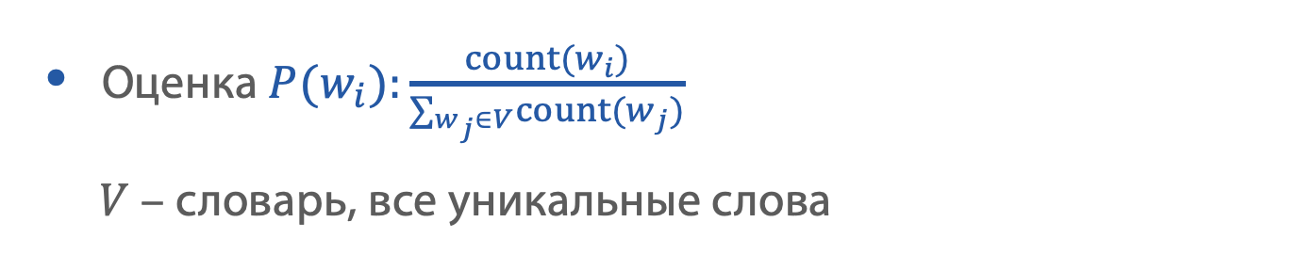
Оценки максимального правдоподобия

Slide 29
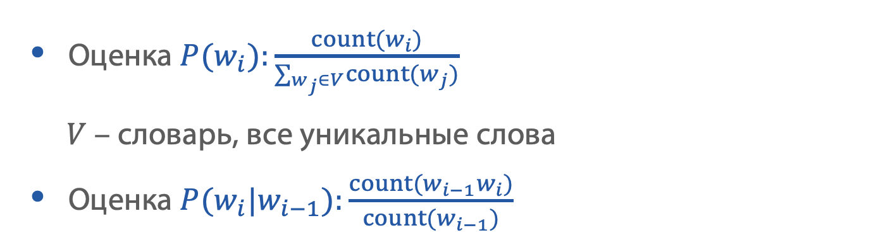
Оценки максимального правдоподобия

Slide 30
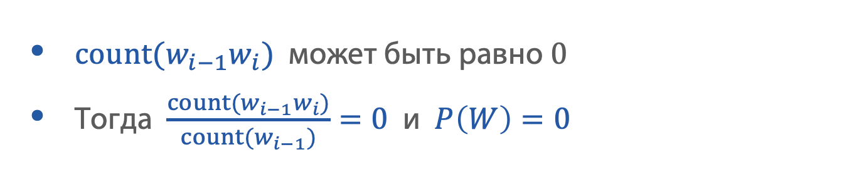

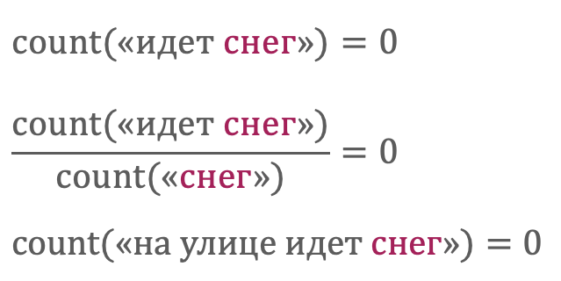
Проблемы

Slide 31

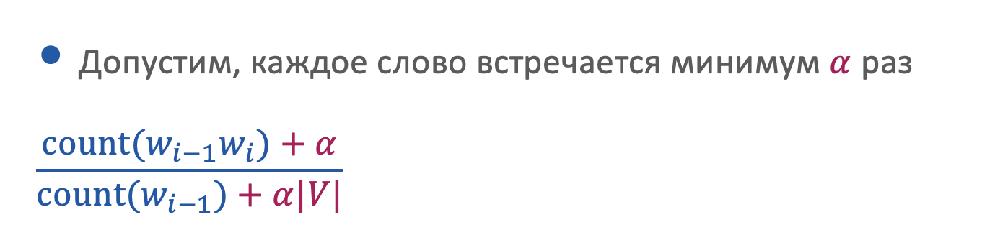
Проблемы
Решение: сглаживание

Slide 32

Генерация текстов
на
1
улице
1
идет
1/3
дождь
1/2
3/8
2/8
2/3
1/2
у
1
нас
2/8
концерт
1/8
проблемы

Slide 33
Генерация текстов
на
1
улице
1
идет
1/3
дождь
1/2
3/8
2/8
2/3
1/2
у
1
нас
2/8
концерт
1/8
на улице идет дождь
проблемы

Slide 34
Генерация текстов
на
1
улице
1
идет
1/3
дождь
1/2
3/8
2/8
2/3
1/2
у
1
нас
2/8
концерт
1/8
на улице идет дождь
на улице идет концерт
проблемы

Slide 35
Генерация текстов
на
1
улице
1
идет
1/3
дождь
1/2
3/8
2/8
2/3
1/2
у
1
нас
2/8
концерт
1/8
на улице идет дождь
на улице идет концерт
у нас идет концерт
проблемы

Slide 36
Генерация текстов
на
1
улице
1
идет
1/3
дождь
1/2
3/8
2/8
2/3
1/2
у
1
нас
2/8
концерт
1/8
на улице идет дождь
на улице идет концерт
у нас идет концерт
у нас проблемы
проблемы

Slide 37
Проблемы счетных языковых моделей
Генерируют несогласованный и неосмысленный текст

Slide 38
Проблемы счетных языковых моделей
Генерируют несогласованный и неосмысленный текст
На улице заметили странную рыбу по горячим следам

Slide 39
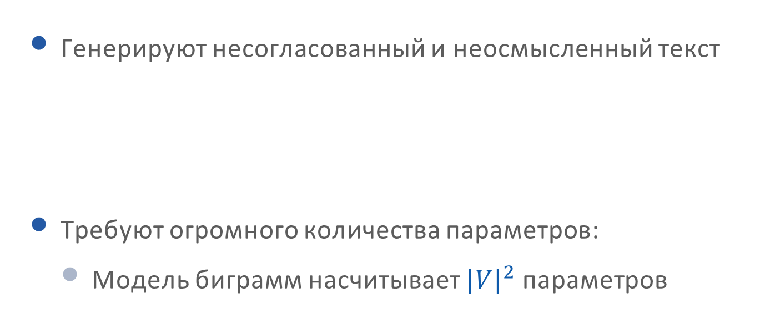
Проблемы счетных языковых моделей
На улице заметили странную рыбу по горячим следам

Slide 40
Качество языковых моделей
Внешняя оценка качества:
Используем языковую модель в последующей задаче
Оцениванием качество этой задачи

Slide 41
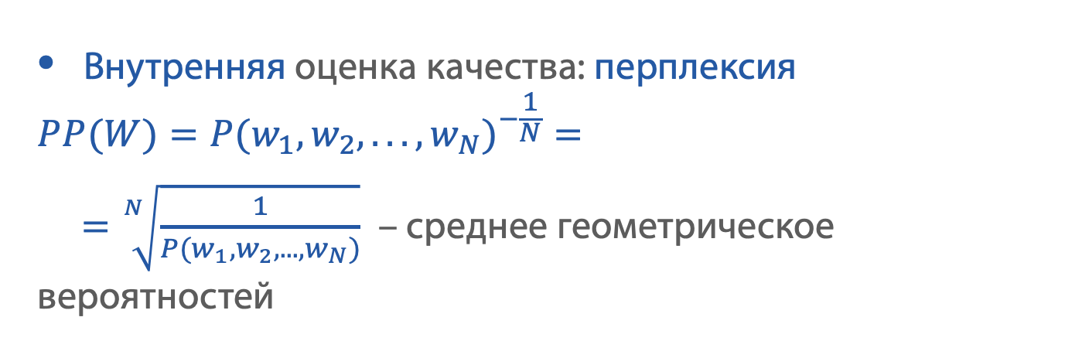
Качество языковых моделей

Slide 42
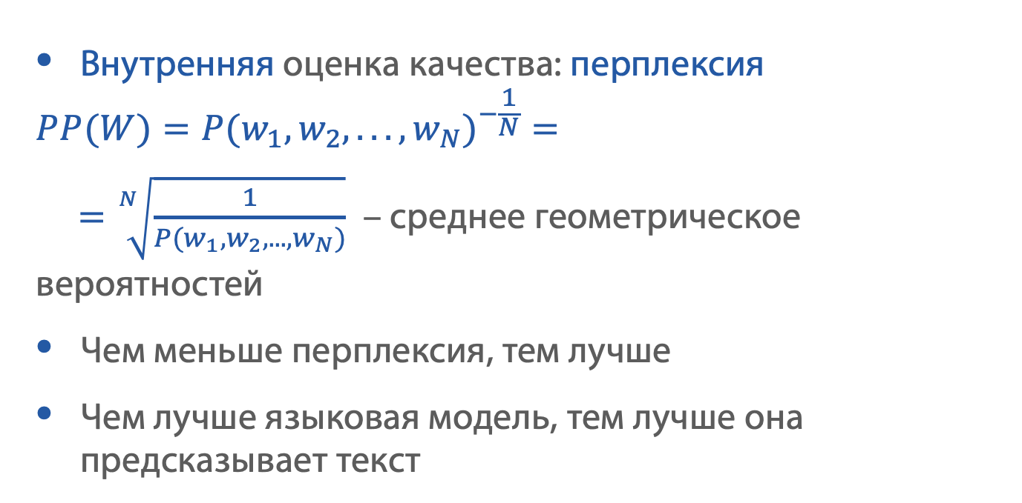
Качество языковых моделей

Slide 43
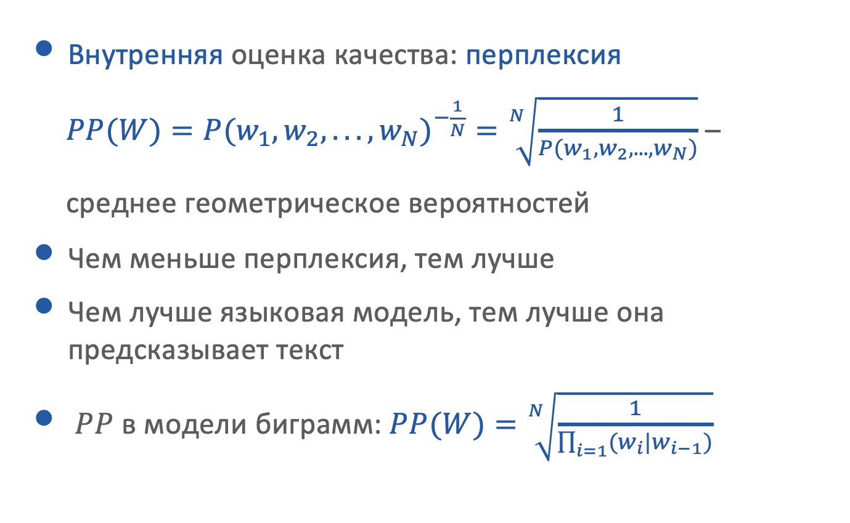
Качество языковых моделей

Slide 44
Счетные языковые модели
Языковые модели моделируют вероятность последовательности слов

Slide 45
Счетные языковые модели
Языковые модели моделируют вероятность последовательности слов
Модель биграмм: оцениваем вероятность слова после предыдущего

Slide 46
Счетные языковые модели
Языковые модели моделируют вероятность последовательности слов
Модель биграмм: оцениваем вероятность слова после предыдущего
Сглаживание помогает избежать проблемы нулевых значений

Slide 47
Счетные языковые модели
Языковые модели моделируют вероятность последовательности слов
Модель биграмм: оцениваем вероятность слова после предыдущего
Сглаживание помогает избежать проблемы нулевых значений
Мера качества: перплексия; чем меньше перплексия, тем лучше

Slide 48
Разметка последовательности

Slide 49
Разметка последовательности
Мы умеем генерировать последовательность слов – текст
Как ввести дополнительные ограничения в модель генерации текстов?
Как использовать Марковские модели для анализа последовательностей?

Slide 50
Морфологический анализ
люблю | грозу | в | начале | мая
ГЛАГ | СУЩ | ПРЕД | СУЩ | СУЩ
Необходимый шаг для разрешения неоднозначности
Фильтрация по частям речи сокращает признаковое пространство при классификации текстов
Части речи
Открытые: глаголы, существительные, прилагательные, наречия, имена собственные
Закрытые: союзы, предлоги, местоимения, числительные, частицы, артикли, вспомогательные глаголы

Slide 51
Морфологический анализ
Только по контексту можно определить, к какой части речи относится слово:

Slide 52
Морфологический анализ
Только по контексту можно определить, к какой части речи относится слово:
Дети за лето стали сильнее.
Рабочие выплавили много стали за смену.
Эти типы стали есть в цехе.

Slide 53
Морфологический анализ
Только по контексту можно определить, к какой части речи относится слово:
Дети за лето стали сильнее.
Рабочие выплавили много стали за смену.
Эти типы стали есть в цехе.
стали
стать, ГЛАГ
сталь, СУЩ

Slide 54
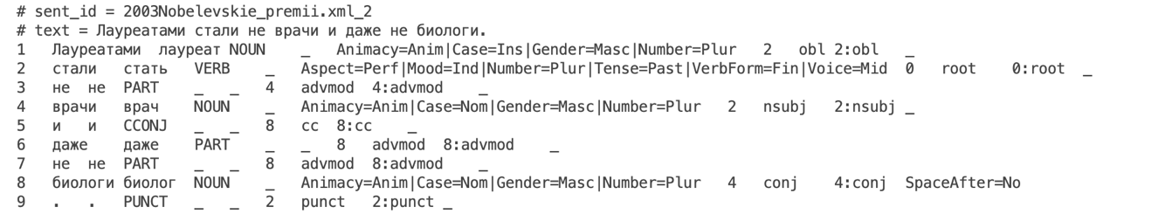
Методы морфологического анализа
Частотный морфологический анализ: нам понадобится большой размеченный корпус

Slide 55

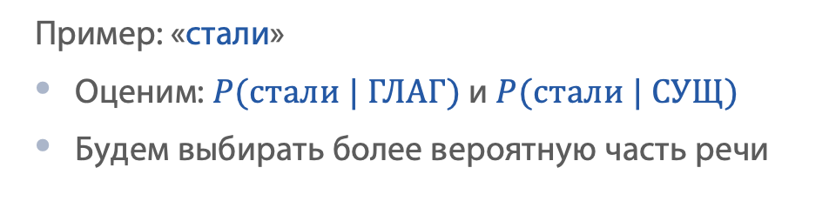
Методы морфологического анализа
Частотный морфологический анализ: нам понадобится большой размеченный корпус

Slide 56
Скрытые марковские модели
Скрытые Марковские модели (Hidden Markov Models, HMM):

Slide 57
Скрытые марковские модели
Скрытые Марковские модели:
Добавим в цепи Маркова скрытые состояния – части речи
СУЩ
ПРЕД
ГЛАГ

Slide 58
Скрытые марковские модели
улица
дождь
Скрытые Марковские модели:
Скрытые состояния порождают наблюдения – слова
концерт
…
СУЩ
ПРЕД
ГЛАГ
в
идти
на
идти
…
…

Slide 59
Скрытые марковские модели
улица
дождь
Скрытые Марковские модели:
Будем оценивать два вида вероятностей
концерт
…
СУЩ
ПРЕД
ГЛАГ
в
идти
на
идти
…
…

Slide 60
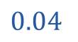
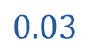

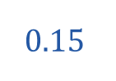
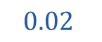

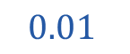
Скрытые марковские модели
улица
дождь
Скрытые Марковские модели:
Будем оценивать два вида вероятностей:
Вероятность того, что скрытое состояние порождает слово
концерт
…
СУЩ
ПРЕД
ГЛАГ
в
идти
на
идти
…
…

Slide 61
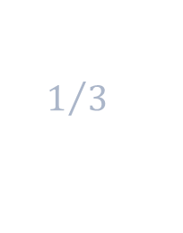




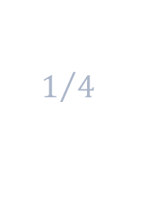
Скрытые марковские модели
улица
дождь
Скрытые Марковские модели:
Будем оценивать два вида вероятностей:
Вероятность перехода между скрытыми состояниями
концерт
…
СУЩ
ПРЕД
ГЛАГ
в
идти
на
идти
…
…

Slide 62
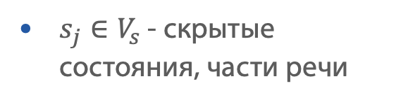
Обозначения
СУЩ
ПРЕД
ГЛАГ

Slide 63
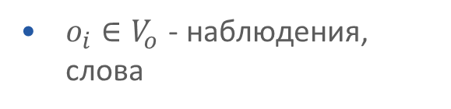
Обозначения
улица
дождь
концерт
…
СУЩ
ПРЕД
ГЛАГ
в
идти
на
идти
…
…

Slide 64
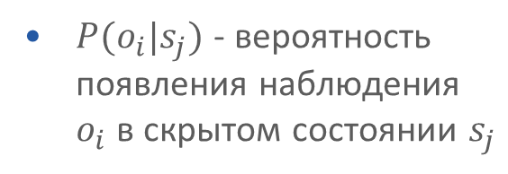
Обозначения
улица
дождь
концерт
…
СУЩ
ПРЕД
ГЛАГ
в
идти
на
идти
…
…

Slide 65
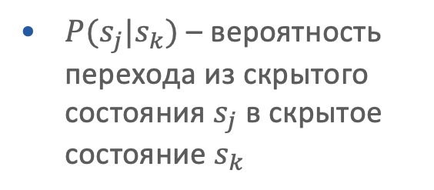
Обозначения
улица
дождь
концерт
…
СУЩ
ПРЕД
ГЛАГ
в
идти
на
идти
…
…

Slide 66
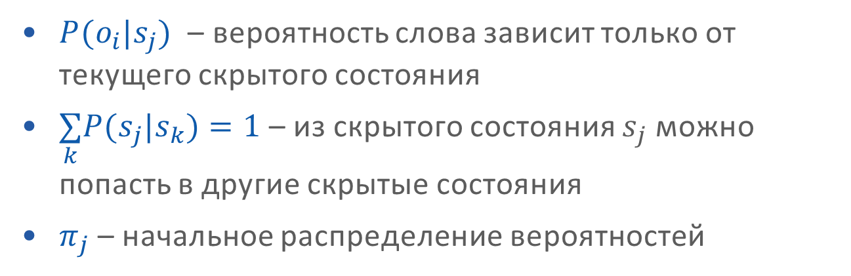
Свойства вероятностей
в скрытой марковской модели

Slide 67
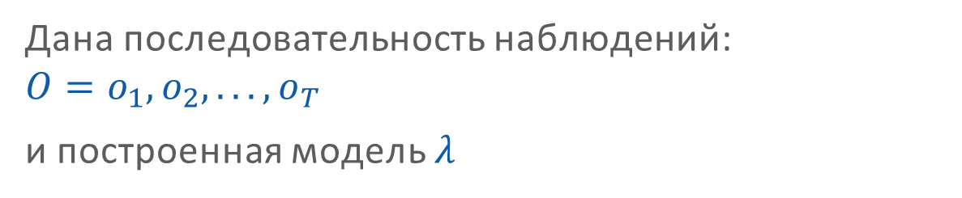
Три задачи скрытых марковских моделей

Slide 68
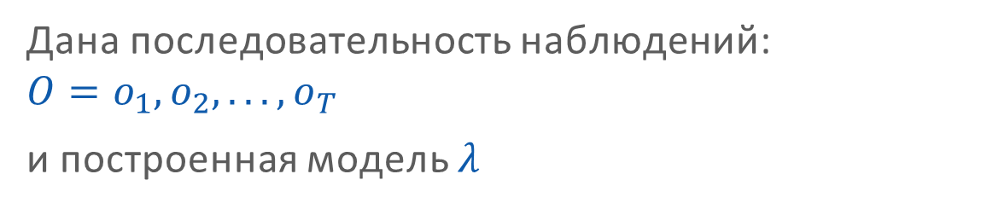

Три задачи скрытых марковских моделей
Алгоритм прямого обратного хода

Slide 69
Три задачи скрытых марковских моделей
Задача 2. Декодировать последовательность наблюдений: оценить, какая последовательность скрытых состояний могла породить наблюдения?
Алгоритм Витерби

Slide 70
Три задачи скрытых марковских моделей
Алгоритм Баума-Велша

Slide 71
Динамические алгоритмы
Жадные алгоритмы, которые на каждом шаге выбирают локально оптимальное решение с учетом предыстории
Алгоритм прямого обратного хода: насколько вероятно текущее состояние
Алгоритм Витерби: наиболее вероятное скрытое состояние на текущем шаге
Алгоритм Баума-Велша: лучшая оценка при данных наблюдениях

Slide 72
Скрытые марковские модели
Простой статистический метод разметки последовательности, в том числе, морфологического анализа
Использует исключительно частоты совстречаемости слов и их частеречные теги
Помогает разрешать морфологическую омонимию

Slide 73
Нейросетевые языковые модели

Slide 74
Первое поколение языковых моделей
Счетные языковые модели имеют множество недостатков:
Проблема нулевых значений
Тяжело учитывать длинные контексты
Много параметров
Высокая перплексия
Генерируется несогласованный и неинтересный текст

Slide 75
Второе поколение языковых моделей
Нейросетевые языковые модели решают задачу языкового моделирования: по предыдущим словам (контексту) предсказать следующее слово

Slide 76
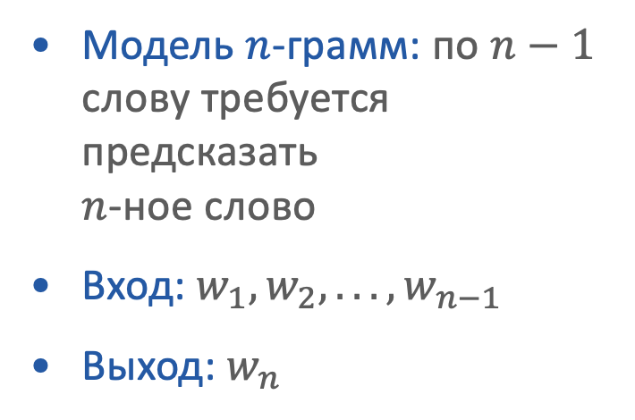
Нейросетевая языковая модель

Slide 77
Нейросетевая языковая модель
«все студенты открыли свои ________»
Вход: «все студенты открыли свои»
Выход: «________»

Slide 78

Нейросетевая языковая модель
«все студенты открыли свои ________»
Вход: «все студенты открыли свои»
Выход: «_ноутбуки__»

Slide 79

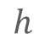

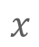
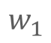
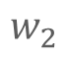
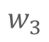
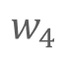
Нейросетевая языковая модель
книги
ноутбуки
а
ящур
«все студенты открыли свои ________»
Вход: «все студенты открыли свои»
Выход: «_ноутбуки__»
студенты
свои
все
открыли

Slide 80
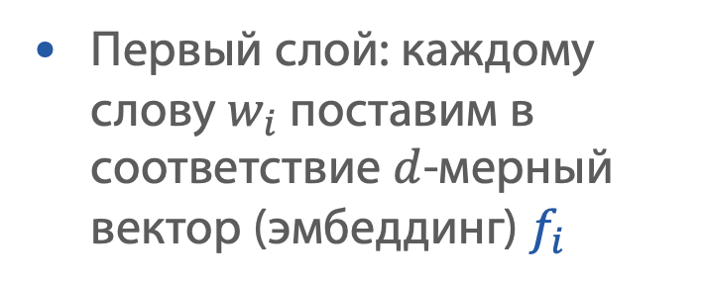

Нейросетевая языковая модель
книги
ноутбуки
а
ящур
студенты
свои
все
открыли

Slide 81


Нейросетевая языковая модель
книги
ноутбуки
а
ящур
студенты
свои
все
открыли

Slide 82



Нейросетевая языковая модель
книги
ноутбуки
а
ящур
студенты
свои
все
открыли

Slide 83


Нейросетевая языковая модель
книги
ноутбуки
а
ящур
студенты
свои
все
открыли

Slide 84



Нейросетевая языковая модель
книги
ноутбуки
а
ящур
студенты
свои
все
открыли

Slide 85



Нейросетевая языковая модель
книги
ноутбуки
а
ящур
студенты
свои
все
открыли

Slide 86


Нейросетевая языковая модель
книги
ноутбуки
а
ящур
студенты
свои
все
открыли

Slide 87




Нейросетевая языковая модель
книги
ноутбуки
а
ящур
все
студенты
свои
открыли

Slide 88

Нейросетевая языковая модель
книги
ноутбуки
а
ящур
студенты
свои
все
открыли

Slide 89

Нейросетевая языковая модель
книги
ноутбуки
а
ящур
студенты
свои
все
открыли

Slide 90


Нейросетевая языковая модель
книги
ноутбуки
а
ящур
студенты
свои
все
открыли

Slide 91
Языковые модели
Счетные языковые модели
Нейросетевые языковые модели

Slide 92
Языковые модели
Счетные языковые модели
Много параметров
Высокая перплексия
Быстрые вычисления
Фиксированная длина контекста
Нейросетевые языковые модели

Slide 93

Языковые модели
Счетные языковые модели
Много параметров
Высокая перплексия
Быстрые вычисления
Фиксированная длина контекста

Slide 94
Языковые модели
Счетные языковые модели
Много параметров
Высокая перплексия
Быстрые вычисления
Фиксированная длина контекста
Как сделать вычисления быстрее и избавиться от ограничений на длину контекста?

Slide 95
Рекуррентные нейронные сети

Slide 96






Рекуррентная нейронная сеть
Позволяет обрабатывать входные последовательности произвольной длины
Имеет вектор состояния, в который сохраняет обработанные входы

Slide 97
























Рекуррентная нейронная сеть

Slide 98






















Рекуррентная нейронная сеть

Slide 99

























Рекуррентная нейронная сеть

Slide 100


















Рекуррентная нейронная сеть

Slide 101











Рекуррентная нейронная сеть

Slide 102


Рекуррентная нейронная сеть

Slide 103



Рекуррентная нейронная сеть

Slide 104
Рекуррентная нейронная сеть
Позволяет обрабатывать входные последовательности произвольной длины
Имеет вектор состояния, в который сохраняет обработанные входы

Slide 105

Обучение рекуррентной нейронной сети

Slide 106


Обучение рекуррентной нейронной сети

Slide 107

Обучение рекуррентной нейронной сети

Slide 108

Обучение рекуррентной нейронной сети

Slide 109
Обучение рекуррентной нейронной сети
Вспомогательные символы начала и конца предложения: <s>, </s>

Slide 110


Обучение рекуррентной нейронной сети
Вспомогательные символы начала и конца предложения: <s>, </s>

Slide 111


Обучение рекуррентной нейронной сети

Slide 112

Обучение рекуррентной нейронной сети

Slide 113












Двунаправленная рекуррентная нейронная сети

Slide 114
Рекуррентная нейронная сеть
Сильные стороны
Обрабатывают входы переменной длины
Имеют механизм памяти
Количество параметров не зависит от размера корпуса

Slide 115
Рекуррентная нейронная сеть
Сильные стороны
Обрабатывают входы переменной длины
Имеют механизм памяти
Количество параметров не зависит от размера корпуса
Слабые стороны
Медленные вычисления
Механизм памяти практически не работает

Slide 116

























Механизм памяти

Slide 117












Алгоритм обратного распространения
ошибки сквозь время
…
…
Разворачиваем РНС во времени

Slide 118

Алгоритм обратного распространения ошибки сквозь время
…
…
Разворачиваем РНС во времени
Вычисляем все локальные функции потерь

Slide 119

Алгоритм обратного распространения ошибки сквозь время
…
…
Разворачиваем РНС во времени
Вычисляем все локальные функции потерь
Пробрасываем градиент от последнего слова к первому

Slide 120
Алгоритм обратного распространения ошибки сквозь время
…
…
Разворачиваем РНС во времени
Вычисляем все локальные функции потерь
Пробрасываем градиент от последнего слова к первому
Градиент затухает: по цепному правилу дифференцирования возникает слишком много частных производных

Slide 121
















Продвинутые архитектуры РНС
Long short term memory (LSTM)
+
+
tanh
+
+
tanh
+
+
Gated Recurrent Unit (GRU)
1-
+
+
tanh

Slide 122
Продвинутые архитектуры РНС
Варианты РНС используют дополнительные маски преобразования для контроля за вектором памяти
+
+
tanh
+
+
tanh
+
+
1-
+
+
tanh

Slide 123
Рекуррентные нейронные сети
Семейство архитектур, которые обрабатывают последовательности производной длины
Могут быть использованы в разных задачах обработки текстов, в том числе, для классификации текстов, генерации текстов и извлечения именованных сущностей

Slide 124
Генерация текстов

Slide 125

Постановка задачи

Slide 126

Постановка задачи

Slide 127




книги
ноутбуки
а
ящур

Slide 128
книги
Жадный поиск [greedy sampling]
Лучевой поиск [beam search]
Жадная генерация с температурой [greedy sampling with temperature]
Top-k генерация [top-k sampling]
Ядерный генерация [nucleus sampling]
ноутбуки
а
ящур

Slide 129
Сравнение алгоритмов декодирования
Поиск
Детерминированные алгоритм
Выбирают наиболее вероятные слова на каждом шаге
Генерация
Недетерминированные алгоритмы
Генерируют из распределения, заданном на последнем слое

Slide 130
Жадный поиск
абзац
давно
абзац
подано
подано
</s>
абзац
кушать
кушать
…
сударь
ящур
<s>
спать
яблоко
ящур
шапка
ящур

Slide 131
Жадный поиск
Начинаем с символа начала предложения <s>
абзац
давно
абзац
подано
подано
</s>
абзац
кушать
кушать
…
сударь
ящур
<s>
спать
яблоко
ящур
шапка
ящур

Slide 132
Жадный поиск
Выбираем наиболее вероятное первое слово
абзац
давно
абзац
подано
подано
</s>
абзац
кушать
кушать
…
сударь
ящур
<s>
спать
яблоко
ящур
шапка
ящур

Slide 133
Жадный поиск
Показываем РНС первое слово и выбираем второе
абзац
давно
абзац
подано
подано
</s>
абзац
кушать
кушать
…
сударь
ящур
<s>
спать
яблоко
ящур
шапка
ящур

Slide 134
Жадный поиск
Продолжаем, пока не выберем символ конца предложения </s>
абзац
давно
абзац
подано
подано
</s>
абзац
кушать
кушать
…
сударь
ящур
<s>
спать
яблоко
ящур
шапка
ящур

Slide 135
Лучевой поиск [beam search]
абзац
выставка
абзаце
музее
музее
пожар
в
…
…
абзац
в
ящур
театре
<s>
для
ящуре
абзац
абзаце
весна
на
ящур
улице
улице
дождь
на
…
…
яхте
ящур
ящуре

Slide 136
Лучевой поиск [beam search]
Начинаем с символа начала предложения <s>
абзац
выставка
абзаце
музее
музее
пожар
в
…
…
абзац
в
ящур
театре
<s>
для
ящуре
абзац
абзаце
весна
на
ящур
улице
улице
дождь
на
…
…
яхте
ящур
ящуре

Slide 137

Лучевой поиск [beam search]
абзац
выставка
абзаце
музее
музее
пожар
в
…
…
абзац
в
ящур
театре
<s>
для
ящуре
абзац
абзаце
весна
на
ящур
улице
улице
дождь
на
…
…
яхте
ящур
ящуре

Slide 138


Лучевой поиск [beam search]
абзац
выставка
абзаце
музее
музее
пожар
в
…
…
абзац
в
ящур
театре
<s>
для
ящуре
абзац
абзаце
весна
на
ящур
улице
улице
дождь
на
…
…
яхте
ящур
ящуре

Slide 139
Лучевой поиск [beam search]
абзац
выставка
абзаце
музее
музее
пожар
в
…
…
абзац
в
ящур
театре
<s>
для
ящуре
абзац
абзаце
весна
на
ящур
улице
улице
дождь
на
…
…
яхте
ящур
ящуре

Slide 140

Лучевой поиск [beam search]
абзац
выставка
абзаце
музее
музее
пожар
в
…
…
абзац
в
ящур
театре
<s>
для
ящуре
абзац
абзаце
весна
на
ящур
улице
улице
дождь
на
…
…
яхте
ящур
ящуре

Slide 141
Лучевой поиск [beam search]
Повторим предыдущие шаги:
абзац
выставка
абзаце
музее
музее
пожар
в
…
…
абзац
в
ящур
театре
<s>
для
ящуре
абзац
абзаце
весна
на
ящур
улице
улице
дождь
на
…
…
яхте
ящур
ящуре

Slide 142
Лучевой поиск [beam search]
абзац
выставка
абзаце
музее
музее
пожар
в
…
…
абзац
в
ящур
театре
<s>
для
ящуре
абзац
абзаце
весна
на
ящур
улице
улице
дождь
на
…
…
яхте
ящур
ящуре

Slide 143
Лучевой поиск [beam search]
абзац
выставка
абзаце
музее
музее
пожар
в
…
…
абзац
в
ящур
театре
<s>
для
ящуре
абзац
абзаце
весна
на
ящур
улице
улице
дождь
на
…
…
яхте
ящур
ящуре

Slide 144
Лучевой поиск [beam search]
абзац
выставка
абзаце
музее
музее
пожар
в
…
…
абзац
в
ящур
театре
<s>
для
ящуре
абзац
абзаце
весна
на
ящур
улице
улице
дождь
на
…
…
яхте
ящур
ящуре

Slide 145
Сравнение алгоритмов поиска
Жадный поиск
Лучевой поиск

Slide 146
Сравнение алгоритмов поиска
Жадный поиск
Детерминированный алгоритм
Быстрый алгоритм
Склонен выбирать лучшее решение на каждом шаге
Не гарантирует разнообразия реплик
Лучевой поиск

Slide 147

Сравнение алгоритмов поиска
Жадный поиск
Детерминированный алгоритм
Быстрый алгоритм
Склонен выбирать лучшее решение на каждом шаге
Не гарантирует разнообразия реплик

Slide 148

Недетерменированные стратегии генерации

Slide 149

Top-k генерация
Fan, Angela, Mike Lewis, and Yann Dauphin. "Hierarchical Neural Story Generation." ACL 2018

Slide 150

Top-k генерация
Fan, Angela, Mike Lewis, and Yann Dauphin. "Hierarchical Neural Story Generation." ACL 2018

Slide 151

Ядерная генерация
Holtzman, Ari, Jan Buys, Li Du, Maxwell Forbes, and Yejin Choi. "The curious case of neural text degeneration." ICLR 2020

Slide 152

Ядерный поиск
Holtzman, Ari, Jan Buys, Li Du, Maxwell Forbes, and Yejin Choi. "The curious case of neural text degeneration." ICLR 2020

Slide 153

Копирование
Рассогласование
Holtzman, Ari, Jan Buys, Li Du, Maxwell Forbes, and Yejin Choi. "The curious case of neural text degeneration." ICLR 2020

Slide 154
Копирование
Рассогласование
Holtzman, Ari, Jan Buys, Li Du, Maxwell Forbes, and Yejin Choi. "The curious case of neural text degeneration." ICLR 2020

Slide 155
Проблемы генерации текстов
Повторение нескольких слов
Отсутствие явной связи по смыслу
Однообразие генерируемых текстов

Slide 156
Извлечение именованных сущностей

Slide 157

Пример
Непосредственным предшественником «Всемирного фонда дикой природы» был «Фонд охраны природы», созданный в Нью-Йорке в 1947 году Генри Фэйрфильдом Осборном

Slide 158
Пример
Непосредственным предшественником «Всемирного фонда дикой природы» был «Фонд охраны природы», созданный в Нью-Йорке в 1947 году Генри Фэйрфильдом Осборном
Organization – компании, общественные организации, образовательные и медицинские учреждения и т.п.

Slide 159
Пример
Непосредственным предшественником «Всемирного фонда дикой природы» был «Фонд охраны природы», созданный в Нью-Йорке в 1947 году Генри Фэйрфильдом Осборном
Organization – компании, общественные организации, образовательные и медицинские учреждения и т.п.
Location – города, страны

Slide 160
Пример
Непосредственным предшественником «Всемирного фонда дикой природы» был «Фонд охраны природы», созданный в Нью-Йорке в 1947 году Генри Фэйрфильдом Осборном
Organization – компании, общественные организации, образовательные и медицинские учреждения и т.п.
Location – города, страны
Date – даты и время

Slide 161
Пример
Непосредственным предшественником «Всемирного фонда дикой природы» был «Фонд охраны природы», созданный в Нью-Йорке в 1947 году Генри Фэйрфильдом Осборном
Organization – компании, общественные организации, образовательные и медицинские учреждения и т.п.
Location – города, страны
Date – даты и время
Person – имена и фамилии

Slide 162
IOB разметка
Фонд |  | B-Organization
охраны |  | I-Organization
природы |  | I-Organization
создан |  | O
в |  | O
Нью-Йорке |  | B-Location
в |  | O
1947 |  | B-Date
году |  | I-Date
Генри |  | B-Person
Фейрфильдом |  | I-Person
Осборном |  | I-Person

Slide 163
Корпусы
Persons 1000
Упоминания личных имен в новостных статьях
FactRuEval
Новостные статьи и фрагменты Википедии
Стандартные типы сущностей
Balto-Slavic NLP 2019
Новости о предвыборной кампании в США и ЕС
7 славянских языков
Стандартные типы сущностей

Slide 164
Корпусы
RuREBus
Документы стратегического планирования РФ
Задачи и цели планирования, организации, социальные институты, качественные и количественные показатели
https://github.com/dialogue-evaluation/RuREBus

Slide 165

Формальная постановка задачи

Slide 166

Формальная постановка задачи

Slide 167








CNN-biLSTM-CRF
Архитектура состоит из трех частей:
CRF
Обратная
LSTM
Прямая
LSTM
Символьное
представление
Вектора
слов

Slide 168
CNN-biLSTM-CRF
Архитектура состоит из трех частей:
Два вида представления слов
CRF
Обратная
LSTM
Прямая
LSTM
Символьное
представление
Вектора
слов

Slide 169
CNN-biLSTM-CRF
Архитектура состоит из трех частей:
Два вида представления слов
LSTM для анализа контекста
CRF
Обратная
LSTM
Прямая
LSTM
Символьное
представление
Вектора
слов

Slide 170
CNN-biLSTM-CRF
Архитектура состоит из трех частей:
Два вида представления слов
LSTM для анализа контекста
Условное случайное поле (CRF) для определения меток
CRF
Обратная
LSTM
Прямая
LSTM
Символьное
представление
Вектора
слов

Slide 171

CNN-biLSTM-CRF
CRF
Обратная
LSTM
Прямая
LSTM
Символьное
представление
Вектора
слов

Slide 172

CNN-biLSTM-CRF
CRF
Обратная
LSTM
Прямая
LSTM
Символьное
представление
Вектора
слов

Slide 173
CNN-biLSTM-CRF
CRF
Обратная
LSTM
Прямая
LSTM
Символьное
представление
Вектора
слов

Slide 174
CNN-biLSTM-CRF
Двунаправленная LSTM (biLSTM) читает вектора слов и выдает контекстно-зависимые представления слов
CRF
Обратная
LSTM
Прямая
LSTM
Символьное
представление
Вектора
слов

Slide 175

CNN-biLSTM-CRF
CRF
Обратная
LSTM
Прямая
LSTM
Символьное
представление
Вектора
слов

Slide 176

Меры качества

Slide 177

Меры качества

Slide 178

Меры качества

Slide 179
Приложения: извлекаем…
Упоминание побочных действий лекарственных препаратов из пользовательских текстов
Анатомические термины из истории болезней
Юридические термины из исков и договоров
Опыт и навыки из резюме

Slide 180
Вложенные именованные сущности

Slide 181

Вложенные именованные сущности
На практике в сложных документах (юридических текстах, научных статьях, историях болезни) могут возникать вложенные сущности
Существующие методы легко адаптировать к извлечению таких сущностей
Shibuya, Takashi, and Eduard Hovy. "Nested Named Entity Recognition via Second-best Sequence Learning and Decoding." arXiv preprint arXiv:1909.02250 (2019).

Slide 182

Вложенные именованные сущности

Slide 183

Вложенные именованные сущности
Ju, Meizhi, Makoto Miwa, and Sophia Ananiadou. "A neural layered model for nested named entity recognition." NAACL 2018

Slide 184
Итоги недели
Узнали, что такое языковая модель
Познакомились с двумя новыми задачами:
Морфологический анализ
Извлечение именованных сущностей
Обсудили, как использовать рекуррентные нейронные сети для моделирования последовательностей

